Slide 1
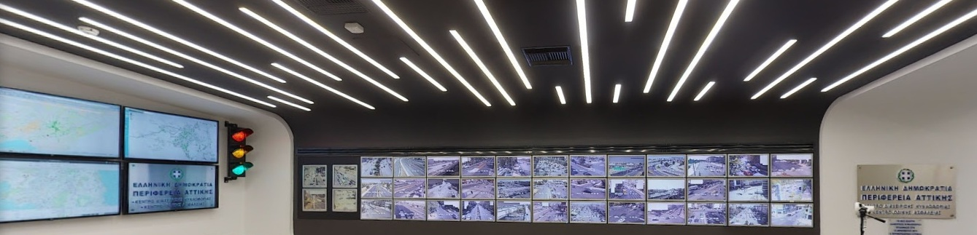

Περιφέρεια Αττικής
Κέντρο Διαχείρισης Κυκλοφορίας ΔΙΔΙΜΥ
Κυκλοφοριακά Στοιχεία

Slide 2
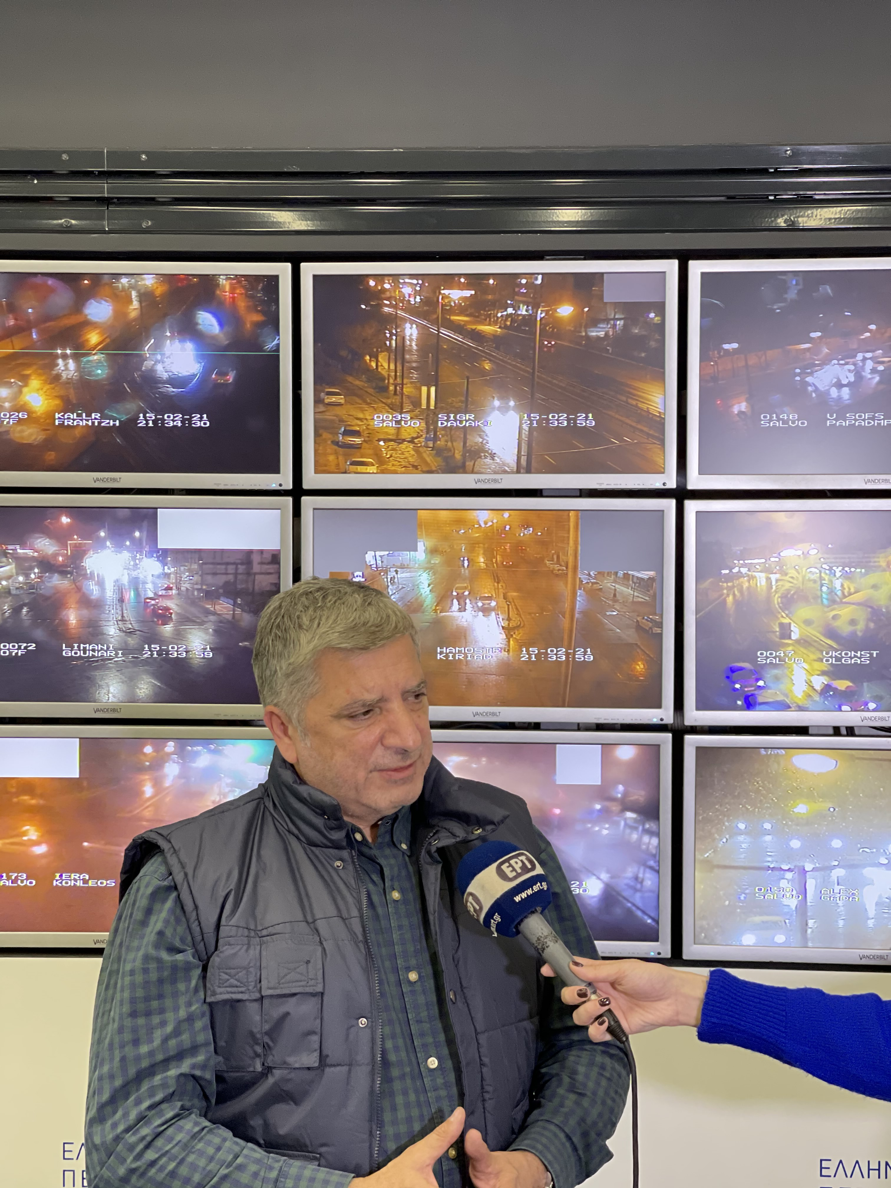
μειωμένη η κυκλοφορία το Σαββατοκύριακο
Αύξηση της κυκλοφορίας κατά τη διάρκεια του Σαββατοκύριακου διαδημοτικών
Σε εφαρμογή των οδηγιών του Περιφερειάρχη Αττικής αποτυπώνεται η μείωση της κυκλοφορίας, μετά τα νέα μέτρα περιορισμού της κινητικότητας, σε 15 κεντρικούς οδικούς άξονες από τα στοιχεία που κατέγραψαν οι 1000 αισθητήρες μέτρησης κυκλοφοριακού φόρτου του Κέντρο Διαχείρισης Κυκλοφορίας της Περιφέρειας Αττικής.

Slide 3
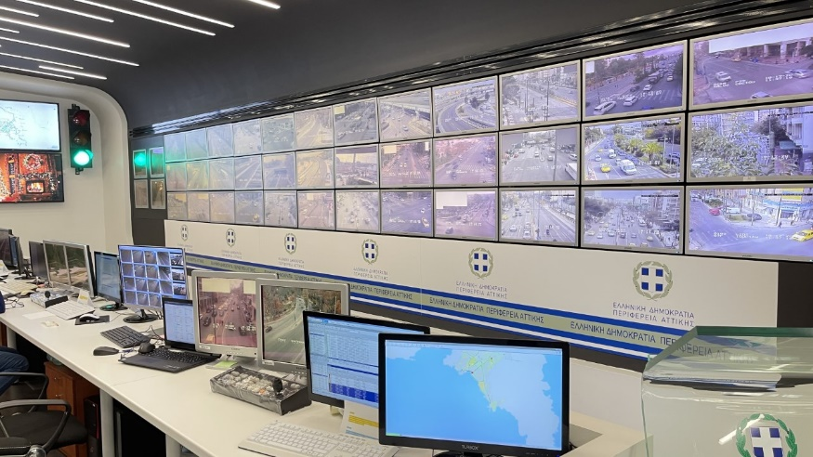
28,7%
αυξημένη η κυκλοφορία το 1ο Σαββατοκύριακο του Απριλίου
28,7%
Αυξημένη παρουσιάζεται η κυκλοφορία το πρώτο Σαββατοκύριακο του Απριλίου, μετά την άρση περιορισμού μετακίνησης στα όρια του Δήμου, συγκριτικά με το τελευταίο Σαββατοκύριακο του Μαρτίου

Slide 4
Οι οδικές αρτηρίες που καταγράφεται η μεγαλύτερη αύξηση
Λ.Βουλιαγμένης 57,7%
Λ. Μεσογείων 49,1%
Λ. Αθηνών 44,9%
Λ. Ποσειδώνος 43,9%
Λ. Βασ. Σοφίας 37,5%
Λ. Κηφισού 26,4%

Slide 5
Σύγκριση μέσου ωριαίου αριθμού οχημάτων σε 15 οδικές αρτηρίες μεταξύ πρώτου Σαββατοκύριακου του Απριλίου και τελευταίου του Μαρτίου

Slide 6
5,6%
επιπρόσθετη αύξηση της κυκλοφορίας το 2^{ο} Σαββατοκύριακο του Απριλίου
5,6%
Αύξηση παρουσιάζει η κυκλοφορία το πρώτο Σαββατοκύριακο μετά το άνοιγμα του λιανεμπορίου σε 15 οδικές αρτηρίες σε ποσοστό 5,6% το 2^{ο} Σαββατοκύριακο του Απριλίου σε σχέση με το προηγούμενο.

Slide 7
Σύγκριση μέσου ωριαίου αριθμού οχημάτων σε 15 οδικές αρτηρίες μεταξύ 2^{ου} και 1^{ου}
Σαββατοκύριακου του Απριλίου 2021

